Slide 1
Endocitosi
L’endocitosi è un processo di inglobamento di materiali determinato dall’intervento attivo della membrana, che modifica la sua forma, circondando il materiale da introdurre, per poi racchiuderlo in una vescicola che si libera all’interno del citoplasma.
L’endocitosi richiede un notevole consumo di energia e consente l’assunzione di materiale di dimensioni tali da non poter essere assorbito in altri modi.
Fagocitosi – materiale solido,
Pinocitosi – materiale liquido,
Endocitosi mediata dal recettore.

Slide 2
Esocitosi
L’esocitosi è il processo inverso all’endocitosi, per il quale delle vescicole contenute nel citoplasma si fondono con la membrana cellulare, liberando così all’esterno della cellula il loro contenuto.
Endocitosi
Esocitosi

Slide 3
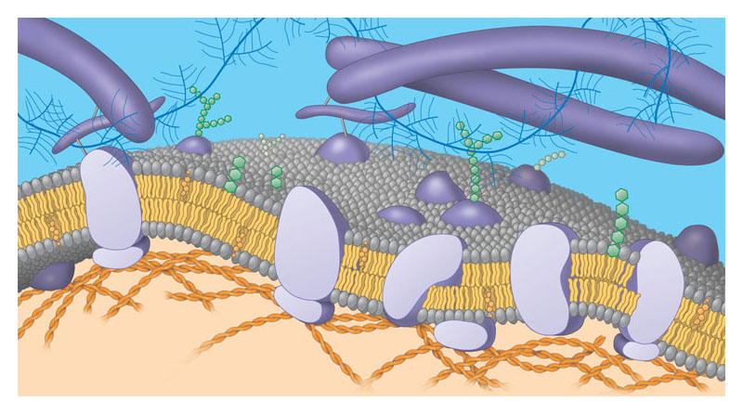
Mosaico fluido
Molti organuli cellulari sono in comunicazione tramite un sistema di membrane interne.
Il sistema di membrane interne è un insieme di organuli circondati da membrane che lavorano insieme nel sintetizzare, immagazzinare e distribuire i prodotti cellulari (molecole importanti, per esempio, lipidi e proteine).
Fibre della matrice extracellulare
Carboidrato
(della glicoproteina)
Glicoproteina
Glicolipide
Membrana plasmatica
Fosfolipide
Filamenti
del citoscheletro
Colesterolo
Proteine
Citoplasma
Citoplasma – semifluido

Slide 4
Ha come caratteristica fondamentale
Il materiale genetico all’interno del nucleo
Reticolo endoplasmatico liscio
La cellula eucariotica animale
Reticolo endoplasmatico rugoso
Sistema di membrane interne
Apparato d Golgi
Vescicole di trasporto
Lisosomi
Possiede numerosi organuli
Mitocondri
Sede della respirazione cellulare
Producono energia
Citoscheletro

Slide 5
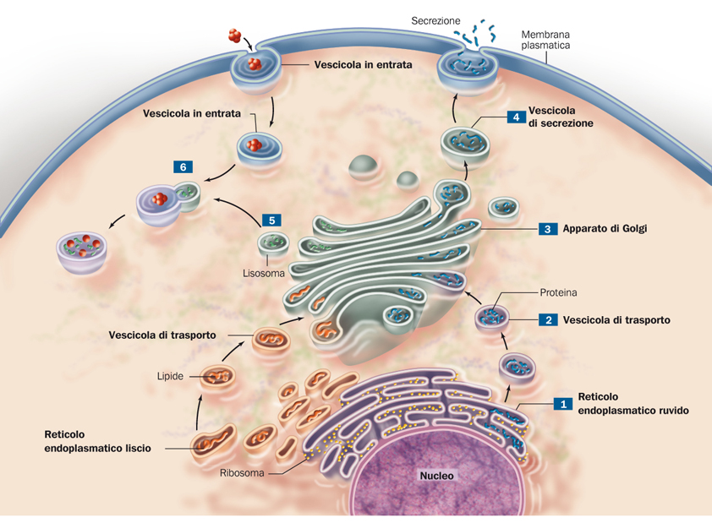
Organuli
I vari organuli del sistema di membrane interne sono interconnessi strutturalmente e funzionalmente, e lavorano in sinergia.
Il sistema delle membrane interne corrisponde a una serie di organuli rivestiti da membrana, che comprendono
il nucleo,
il reticolo endoplasmatico,
l’apparato di Golgi,
i lisosomi,
le vescicole di trasporto.
I vari componenti lavorano in sinergia fino al rilascio delle sostanze all’esterno (secrezione per esocitosi).

Slide 6
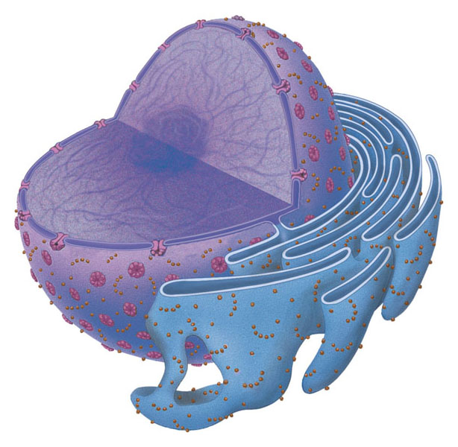
Nucleo
Cromatina
Nucleo
Membrana nucleare
a doppio strato
Nucleolo
Poro
«Centro di controllo» della cellula.
L’organulo di maggiori dimensioni.
Membrana nucleare – separa dal citoplasma.
Racchiude:
DNA – informazioni ereditarie,
nucleolo – ribosomi, RNA e proteine.
Reticolo
endoplasmatico
ruvido
Ribosomi
Cromatina = DNA e proteine
Eucromatina – cellula metabolicamente attiva,
Eterocromatina – cellula non metabolicamente arriva.
Attraverso i pori nucleari vi passano l’mRNA e i ribosomi per entrare nel citoplasma cellulare o per passare direttamente nel reticolo endoplasmatico (RE).
Il Dogma centrale della biologia – Attraverso i processi di trascrizione e traduzione il materiale genetico da DNA diventa RNA e infine proteina.

Slide 7
Cellule eucariote: Le eccezioni
Caratterizzate dall’assenza del nucleo.
Emazie, eritrociti o rubrociti.
La forma di disco biconcavo.
Dimensioni: 6-7 μm
Plasticità della membrana
70% H₂O, 30% emoglobina (proteina coniugata) ed enzimi, ioni, glucosio, urea, lipidi di membrana e non.
partecipano in parte allo scambio dell’CO₂

Slide 8
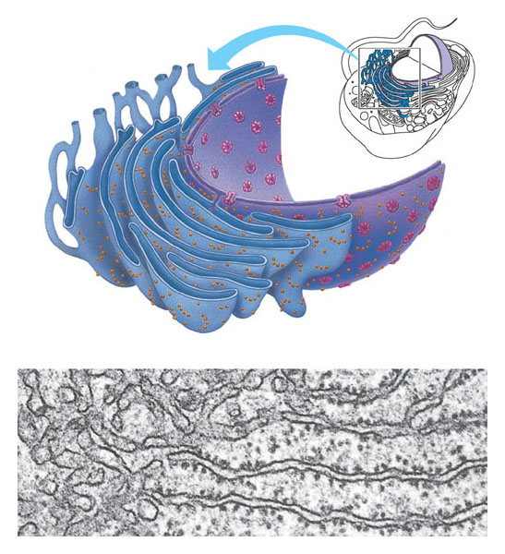
Reticolo endoplasmatico (RE)
Organulo legato alla membrana che sintetizza lipidi e proteine
Si distingue in due tipi:
Reticolo endoplasmatico ruvido (RER)
Reticolo endoplasmatico liscio (REL)
Reticolo endoplasmatico liscio
Reticolo endoplasmatico ruvido
Involucro
nucleare
Ribosomi
Reticolo endoplasmatico liscio
TEM 45 000×
Reticolo endoplasmatico ruvido

Slide 9
RER
REL
RER
Involucro
nucleare
È rappresentato da una serie di membrane ripiegate su se stesse.
Si trova abbondante nelle cellule, ed è visto come un’area scura nel citoplasma.
Contraddistinto dalla presenza di ribosomi sulla membrana grazie a loro sintetizza le proteine.
Ha due funzioni principali:
ampliare l’estensione del sistema di membrane;
assemblare le proteine destinate a essere secrete dalla cellula.
Ribosomi

Slide 10
REL
REL
RER
Involucro
nucleare
Anche REL è rappresentato da una serie di membrane ripiegate su se stesse;
A differenza di RER non presenta ribosomi alla superficie e sintetizza ‘’materiale’’ per esocitosi.
Ha tre funzioni principali:
sintetizza i lipidi (acidi grassi, fosfolipidi, steroidi);
demolisce le tossine e i farmaci nelle cellule del fegato;
immagazzina e rilascia ioni calcio nelle cellule muscolari.
Ribosomi

Slide 11
L’apparato di Golgi
Lato «d’ingresso» cis
dell’apparato di Golgi
Apparato
di Golgi
Vescicola di trasporto
proveniente dal reticolo
Anch’esso consiste di una serie di membrane, sacchetti appiattiti impilati.
Rielabora, seleziona e trasporta i prodotti cellulari.
Posizionato tra il nucleo e la membrana cellulare, una posizione ottimale per ricevere le proteine e lipidi provenienti da vescicole di traspporto.
Transitando nell’apparato di Golgi, proteine e lipidi subiscono degli interventi e trasformazioni sostanziali.
Nuova vescicola
in formazione
Vescicola
di trasporto
prodotta
dall’apparato di Golgi
Lato «di uscita»
trans
dell’apparato
di Golgi
TEM 130 000×
Le sostanze vengono impacchettate in vescicole di trasporto e dirette verso la membrana plasmatica, dove avrà luogo la secrezione (o esocitosi).

Slide 12
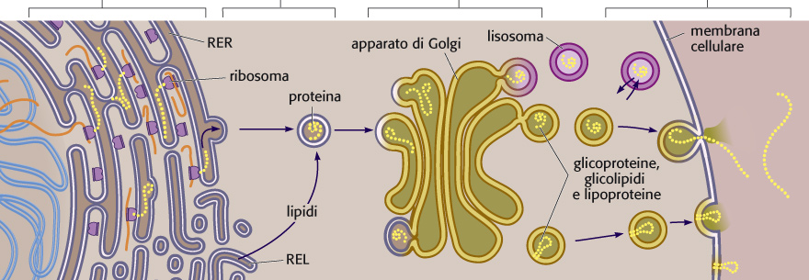
Organuli coinvolti nella sintesi di molecole complesse
Sui ribosomi del RER sono assemblate le proteine.
Il REL sintetizza i lipidi
Le proteine sono inglobate insieme ai lipidi in vescicole e portate all’apparato di Golgi
Le proteine vengono assemblate e maturate nell’apparato di Golgi
Le macromolecole sono trasportate verso specifiche aree della cellula all’interno di vescicole

